Slide 1

Radyoterapi Programı Öğrencilerinin Uygulama ve Staj Deneyimleri
RTT oğuzhan koçmar - trakya üniversitesi hastanesi

Slide 2
GİRİŞ
Radyoterapi Programı Eğitimi
Alan dersleri Hakkında Bilgi
Klinik İçi Uygulama Dersleri
Staj
Staj Hakkındaki Sorunlar
Stajyerlerin Hakları
GENÇ RTT

Slide 3
Radyoterapi Programı Eğitimi
Toplamda 25 üniversitede radyoterapi programı bulunuyor.
2300-2500 arası öğrenci her yıl radyoterapi programından mezun oluyor.
Eğitim düzeyi önlisans,öğrenim süresi 2 yıl.
Öğrenciler temel derslerin yanında alan dersleri ve seçmeli dersler alıyorlar.
Klinik içi uygulama dersleri ve staj yaparak teorik bilgiyi pratiğe döküyorlar.

Slide 4




İstanbul Gelişim Üniversitesi Alan Dersleri
1.YARIYIL | Radyasyon Fiziği Radyoterapi ve Görüntü Oluşumu
2.YARIYIL | Klinik Onkoloji Simülasyon Tekniği Radyobiyoloji Röntgen Cihaz Yapısı Patoloji
3.YARIYIL | Kontrast Madde ve Uygulamaları Radyoterapi Cihazları Klinik Nükleer Tıp Radyoterapide Psikoloji Radyasyon Güvenliği ve Korunma
4.YARIYIL | Bilgisayarlı Tedavi Planlama Radyolojik Anatomi Radyoterapide Kalite Güvenliği

Slide 5
Trakya Üniversitesi Alan Dersleri
1.YARIYIL | Anatomi,Fizyoloji,Radyasyon Fiziği,Simülasyon Teknikleri 1 Temel Onkoloji,Tıbbi ve Radyolojik Terminoloji Radyobiyoloji,Hücre Biyolojisi
2.YARIYIL | İş Sağlığı ve Güvenliği,Klinik Onkoloji Simülasyon Teknikleri 2,Tedavi Prensipleri Radyoterapi Cihazları,Temel Psikoloji ve Davranış Biçimleri Radyasyon Sağlığı ve Korunma,Dozimetrik Yöntemler
3.YARIYIL | Tedavi Alanı Şekillendiricilerii,Tedavi Prensipleri Bilgisayarlı Tedavi Planlama,İlk Yardım Simülasyon Teknikleri 3
4.YARIYIL | Radyoterapide Kalite Güvenilirliği Nükleer Tıp Uygulamaları Simülasyon Teknikleri 4

Slide 6
Klinik İçi Uygulama Dersleri
Öğrenciler aldıkları teorik dersleri pekiştirmek,bu bilgileri uygulama yolu ile pratiğe dökmek için kliniklerde uygulama dersleri alıyorlar.
Bölüm içinde özellikle tedavi cihazları ve simülasyon olmak üzere konturlama ve planlama departmanlarında görev alarak deneyim kazanıyorlar.
Öğrenciler için farklı cihaz tipleri olan klinikler bu görev için en uygun klinikler oluyor.
Uygulama derslerinde kurdukları bağlantılar ile iş bulmaları kolaylaşıyor.

Slide 7
Klinik İçi Uygulama Dersleri
Öğrenci sayısının fazla olması klinikte rutin iş akışının zaman zaman bozulmasına yol açabiliyor.
Öğrenciler gruplar şeklinde paylaştırılarak; iş akışını ve personelin dikkatini bozmadan uygulama derslerini tamamlamalıdır.
Özel üniversitelerin büyük çoğunluğunun hastanesi olmaması sebebiyle öğrencilerin uygulama ve staj yeri bulmaları zorlaşıyor.
Staj yeri bulmak zorlaştığı için çoğu üniversite uygulama ve stajı zorunlu tutmamaya başladı.
Staj ve uygulama yapmadan mezun olan öğrenciler pratik deneyimleri olmadığı için iş bulmakta çok zorlanıyor. İş bulsalar dahi adaptasyon süreçleri uzun sürüyor.

Slide 8

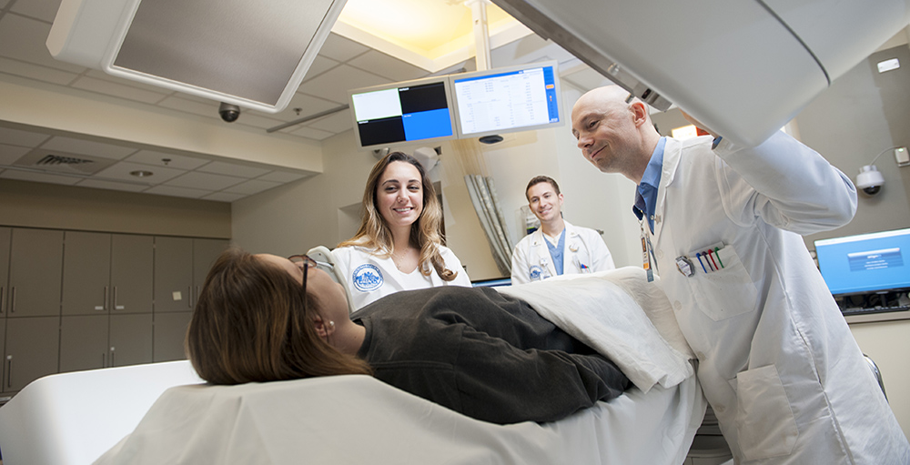

Slide 9
STAJ
Staj uygulaması, öğrencilerin eğitim ve öğretim dönemlerinde edindikleri teorik ve pratik kazanımlarını özel veya devlet kurumlarında planlı ve denetimli bir iş deneyimi ile sağlamlaştırmayı amaçlar.
Üniversitelerin bir kısmında staj mezuniyet için zorunlu tutulmaktadır.
Hastanesi olmayan üniversiteler anlaşma yaptıkları hastanelere öğrencilerini yönlendiriyor.
30 iş günü tamamlanacak şekilde yaz stajı veya dönem stajı olarak staj tamamlanıyor.
Uygulama derslerinden farklı olarak, öğrenciler stajda iş hayatına adım atmış oluyor.

Slide 10
Staj Hakkında Sorunlar
Staj Yeri Bulma Zorluğu
Stajın Akademik Dizaynındaki Sorun
Stajın Kalitesi ve Verimi

Slide 11
Staj Yeri Bulma Zorluğu
Hastanelerin öğrencilere, öğrencilerin hastanelere şeffaf süreçlerle erişebileceği altyapılar maalesef yaygın değil; özellikle de öğrenciler genel olarak hastanelerin geri dönüş yapmamasından sitemkarlar.
Öğrenciye yapılacak sigortayı ve ödenecek maaşı hastane yönetimleri karşılamak istemiyorlar.
Hastane yönetimleri öğrencileri maaşla ilgili herhangi bir ücret talepleri olmadığına dair evrak imzalamaya zorluyorlar.

Slide 12
Stajın Akademik Dizaynındaki Sorun
Dizayndaki en büyük sorun: SÜRE
Bir kliniğe yeni başlayan bir çalışanın işe ısınması 1-3 ay gibi süre almaktayken, bir staj çalışmasından istenen bir etki ortaya çıkması için 6 hafta haliyle çok yetersiz kalmakta. Dolayısıyla, 6 haftalık zorunlu staj, sırf mevzuat istediği için mecburiyetten yapılan göstermelik bir uygulama haline gelmektedir.
Staj dönem boyunca yapılırsa staj yapılan klinik stajyeri tanıyıp güvenerek daha fazla görev paylaşımında bulunabilir ve daha iyi faydalanabilir. Bu sayede stajyer öğrendiklerini uygulamak için daha fazla zamana sahip olmuş olur.
Staj süresi ve verimi ne kadar iyi olursa iş hayatına atılan stajyerin adaptasyonu o kadar hızlı olacaktır.

Slide 13
Stajın Kalitesi ve Verimi
Hastaneler özellikle uzun dönem stajyerleri rutin planlamaları içine dahil etmeliler, stajyeri daimi çalışanmış gibi gerçek iş döngülerine, projelerine sokmalılar.
Üniversite yönetimleri, öğrencilerin staj deneyimleriyle ilgili formlar oluşturarak geri dönüşler alabilir.
Bu geri dönüşlerde düşük puan alan hastanelere öğrenci yönlendirilmemelidir.
Öğrenciler staj dönemleri içerisinde bir çok sorun ile karşılaşmakta ve bu sorunlar staj verimini düşürmektedir.

Slide 14
Staj meslek eğitiminin bir parçasıdır. Bu gerçek çalışma sürecinin içinde olmak zorundadır, ama bir emek sömürüsünün konusu kesinlikle olamaz.
Stajyer arkadaşların yoğun olarak karşılaştığı sorunlar;
Sürekli aşağılanma, hakaret veya dalga geçilme,
Mobbing,not kırma, stajı “yakma” tehditi.
İş tanımı dışında işleri yaptırma baskısı.
Yorgunluk, uykusuzluk, mutsuzluk, stres, depresyon ve endişe.
Bu sorunlarla karşılaşan öğrenciler henüz mesleğe başlamamışken meslekten uzaklaşmakta ve stajdan verim alamamaktadır.

Slide 15
Stajyerlerin Hakları
Tüm öğrenciler staj dönemleri boyunca okudukları okul tarafından SGK’ya bildirilmek, sigortalı yapılmak, bir başka ifadeyle kayıt altına alınmak zorundadır.
6331 Sayılı İş Sağlığı ve Güvenliği Yasası kapsamında, tüm stajyer öğrencilere, işçi sağlığı ve iş güvenliği eğitimini de zorunlu kılmaktadır. Bu eğitimi almayan hiç bir öğrenci staja başlayamaz. İlgili mevzuat gereği kişisel dozimetre taşımak zorundadırlar.
İlgili mevzuat gereği kişisel dozimetre taşımak zorundadırlar.
İş kazası geçiren stajyerin, kazadan sonraki 3 iş günü içerisinde SGK'ya bildirilmesi gerekmektedir.
Stajyer işçiler, çalıştıkları işyerindeki işçilerin tüm haklarına sahip olmakla birlikte, onların görev, yetki ve sorumluluklarının hiçbirine sahip değildir, olmamalıdır Stajyer öğrenciler sadece eğitim için orada bulunmaktadır.

Slide 16
GENÇ RTT
Öğrencilerin staj ve uygulama yeri bulmakta zorlanması, eğitimler ve akran buluşmaları düzenlemek istemeleri fakat gerekli organizasyonları yapamamaları sebebiyle 2019 yılında RTT DER bünyesinde kurulmuş bir alt gruptur.
Tüm üniversitelerin birinci ve ikinci sınıflarından danışman hocaları tarafından seçilen temsilciler aracılığı ile hızlı ve etkili iletişim kuruluyor.
Düzenlenecek etkinliklerde öğrenci arkadaşlarımızın da fikrini almış oluyoruz.
Öğrenciler etkinliklerde kendilerine network oluşturabiliyor.
Staj ve uygulama yeri bulmakta zorlanan öğrencilere destek olunuyor.
Oluşturulan CV havuzu sayesinde derneğe gelen iş ilanlarına uygun olan arkadaşlar yönlendiriliyor.

Slide 17
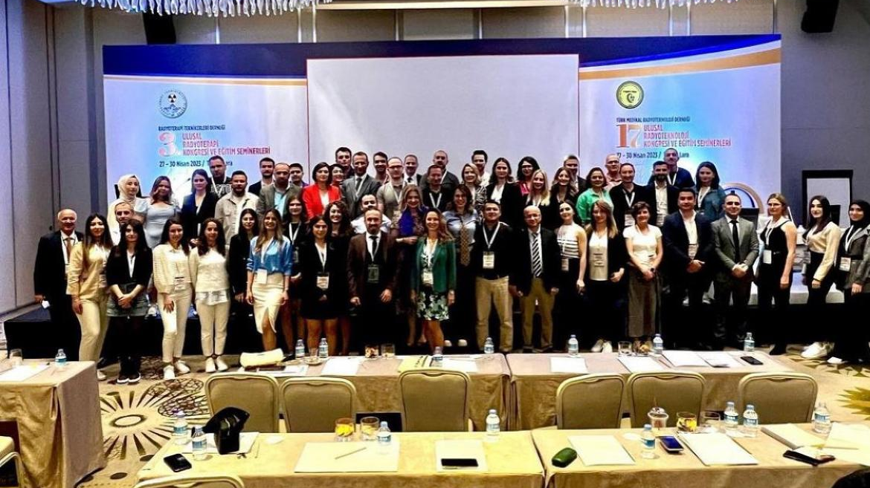

Slide 18

İLGİNİZ İÇİN TEŞEKKÜRLER
oguzhan.39_96@hotmail.com

